Slide 1
Миколаївська загальноосвітня школа І-ІІІ ступенів №52 м. МИКОЛАЇВ
Вчитель початкових класів
ФОМІЧ І.І.

Slide 2
«Сінгапурська математика»в початковій школі
Використання елементів сінгапурської математики на уроках математики в початковій школі - це досвід сінгапурської математичної освіти адаптований до базового навчального плану початкової школи та у відповідності до Державного стандарту початкової освіти в Україні. Сінгапурська математика, це система навчання, яка спрямована на глибоке розуміння матеріалу всіма учнями класу. Навчальний матеріал подається учням від конкретного до абстрактного через моделювання, в командній роботі при постійній взаємодії вчителя та учнів. Ефективність цієї методики підтверджується тим, що, сінгапурські школярі посідають перші місця за результатами тестів PISA та TIMSS.

Slide 3




Моя індивідуальність
ЗМІСТ
МЕТОДИ
Посилена наукова частина
Пропедевтика фізики
Розвиток інженерного мислення
Дослідницький
Проблемний
Проблемно – пошуковий
Метод проєктів
Ппппп
вваеувеуе5ке3ан
STEM-підходи.
Системний розвиток навичок 4-к (комунікація,колоборація,
креативність,критичне мислення)

Slide 4
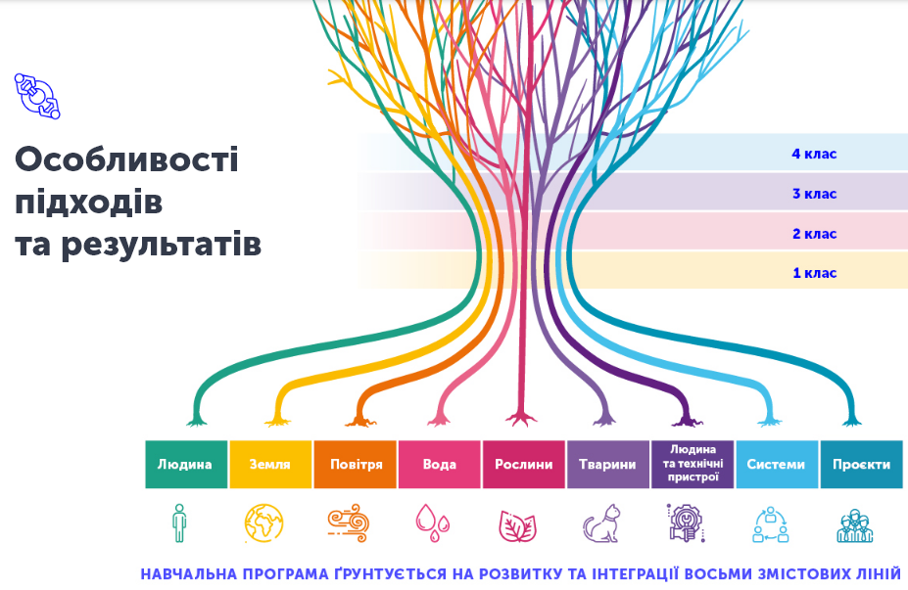
Інтеграція освітніх галузей. Інтеграція змістових ліній. Інтеграція навичок.
Міжпредметна інтеграція.

Slide 5
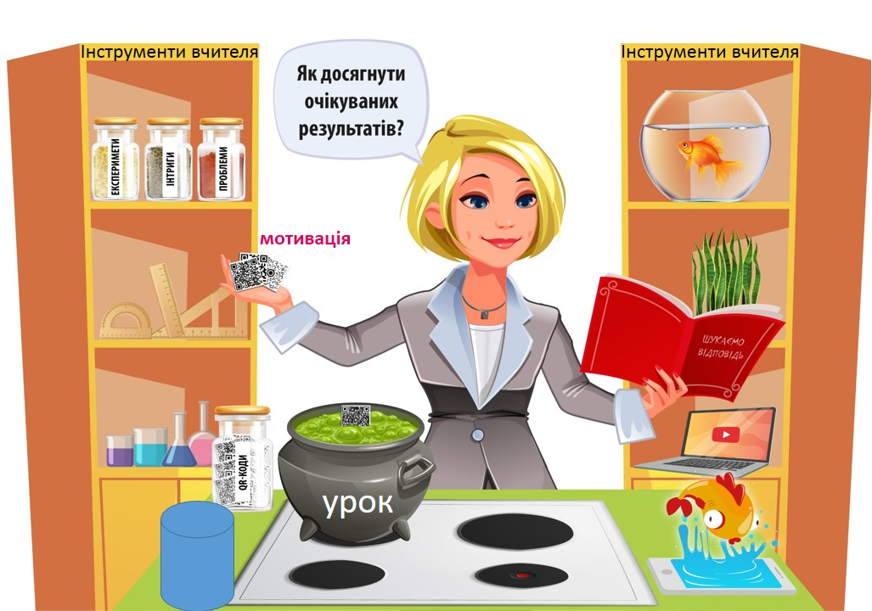
КУХНЯ ВЧИТЕЛЯ

Slide 6
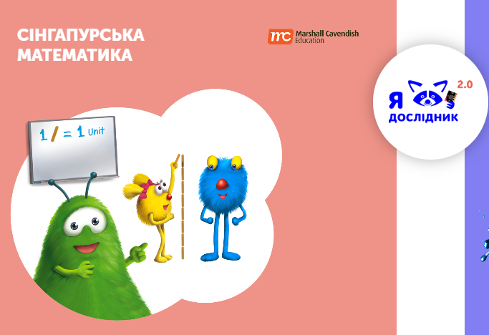
У Сінгапурі молодий вчитель приходить до школи і отримує повну методичну розробку курсу, півроку він проходить стажування і після цього стає повноцінним і, як показує Сінгапурська система ЕФЕКТИВНИМ вчителем. У Сінгапурі вчителем початкових класів може стати людина, яка тільки закінчила школу.

Slide 7
Сінгапурська математика
1. Робить усіх дітей щасливими.
2.Забезпечує кожному високі результати.
3. Феномен.
4. Чудо.

Slide 8
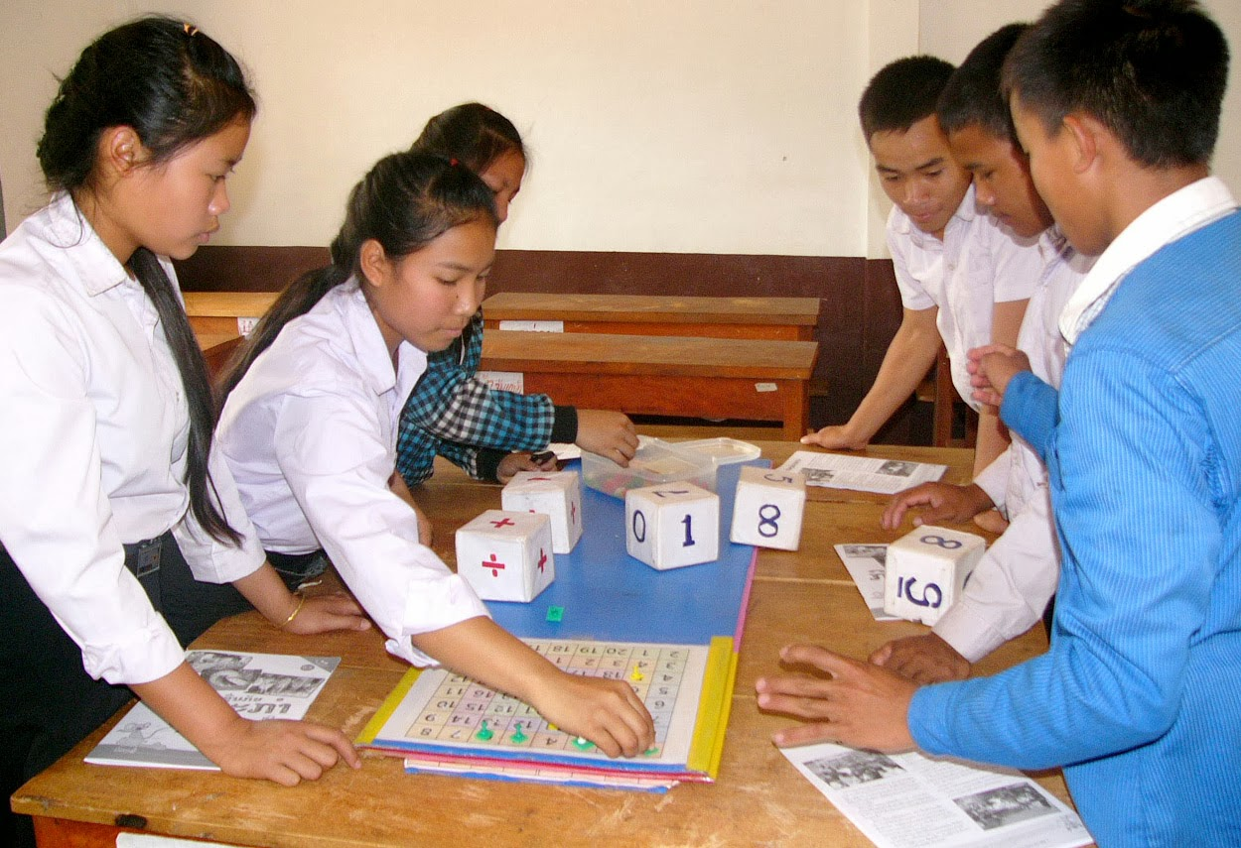
Методика розроблена у 1982 році Національним інститутом освіти
Сінгапуру
Розробка методики
Розробка системи вправ
Апробація
Корекція
Постійні моніторинги

Slide 9
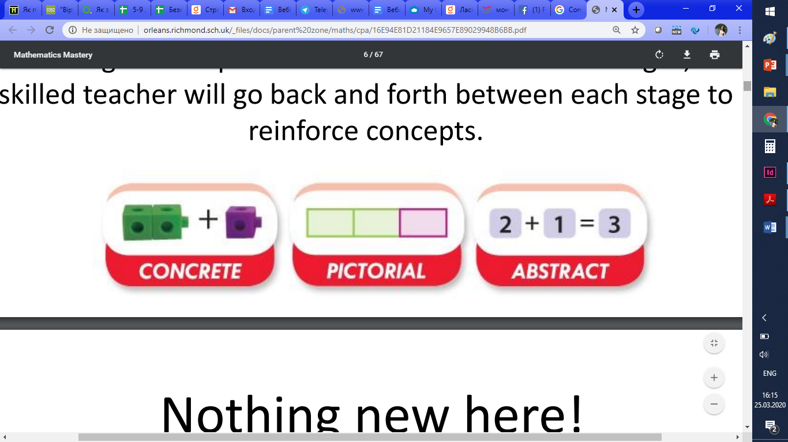
Сінгапурська математика
акцентується увага не на вивчення великих обсягів інформації, а на розумінні базових математичних концепцій
введення будь-якого поняття від конкретного до абстрактного
значна увага моделюванню
неодноразове повторення пройденого та на кожному новому рівні – поглиблення знань.

Slide 10
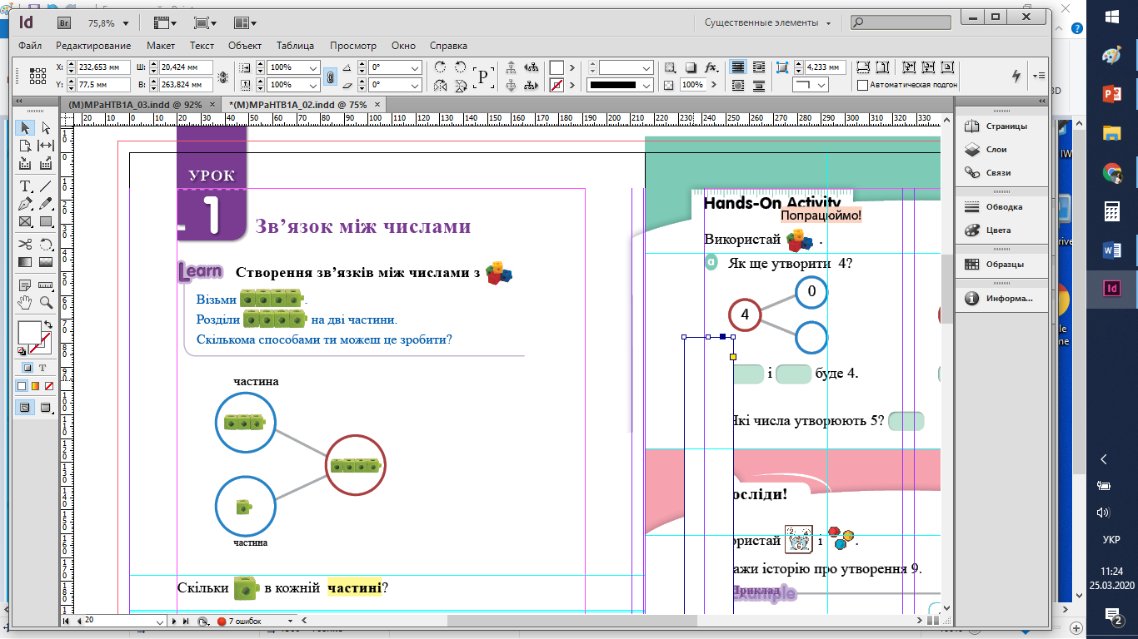
Поступове формування уявлення
Ще однією характерною рисою Сінгапурської математики є неодноразове повторення пройденого та на кожному новому рівні – поглиблення знань

Slide 11
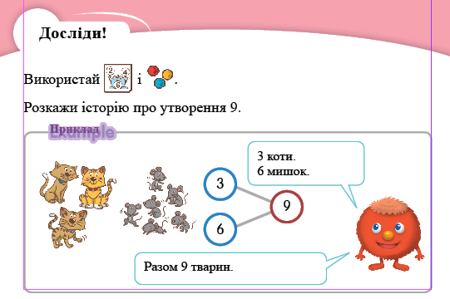
Потім учні поступово переходять до малюнків, що наведені у підручнику.
Говорять про те, що всі тварини на малюнку це коти і миші.

Slide 12
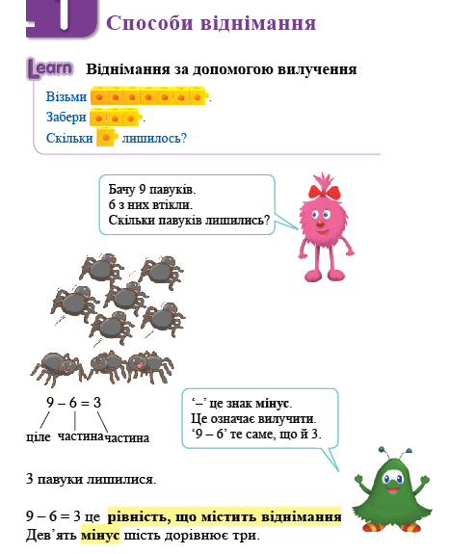
Лише згодом учні вивчають символи плюс та дорівнює і, відповідно, починають записувати зв'язок між числами у вигляді рівностей. Продовжують складати історії моделями до яких є рівності.

Slide 13
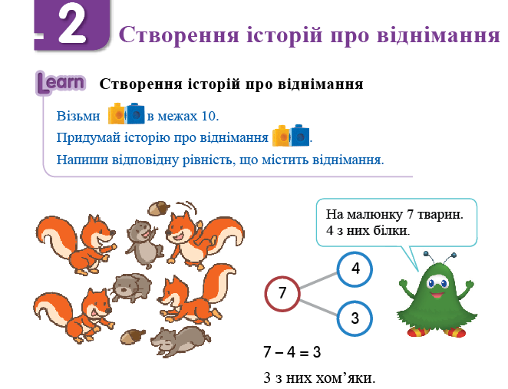
Далі учні мають від малюнка перейти до схеми, потім до речення і потім до рівності.

Slide 14

Сінгапурська методика направлена на те, щоб КОЖЕН учень класу ЗАСВОЇВ матеріал

Slide 15
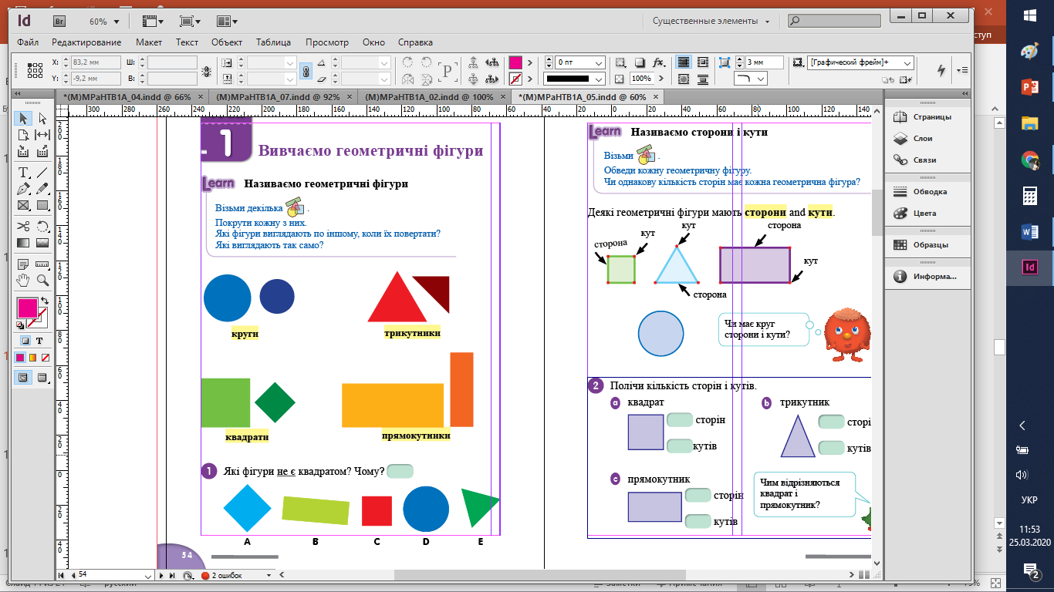
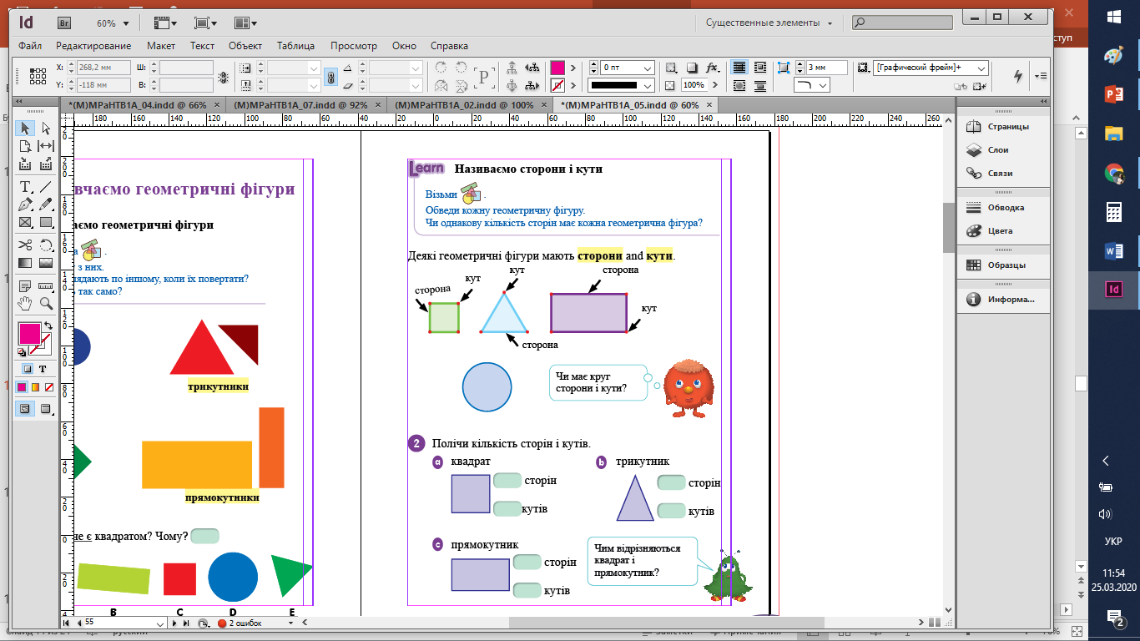
На кожному уроці використовуються різноманітні форми роботи з учнями.
Розглянемо один з уроків у1 класі. Тема. Геометричні фігури. Далі вводимо поняття кутів і сторін, розглядаємо кількість кутів і сторін у кожній фігурі.

Slide 16
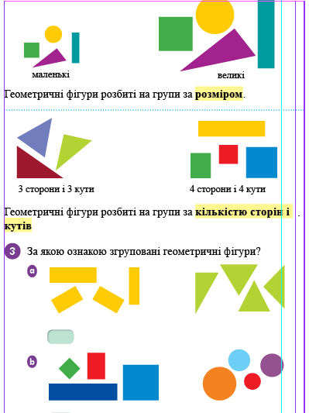
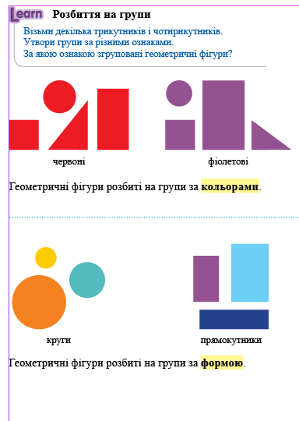
Говоримо з учнями про розбиття геометричних фігур на групи, підгрупи на основі певних ознаки.

Slide 17
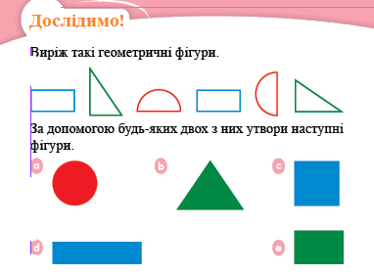
Пропонуємо учням пояснити на основі якої ознаки виконано поділ. Далі практична дослідницька робота.
Перед учнями лежать фігури. На слайді вони білі.З них учні мають скласти фігури, що вказані нижче.
Ця вправа направлена на розвиток просторового мислення учнів

Slide 18
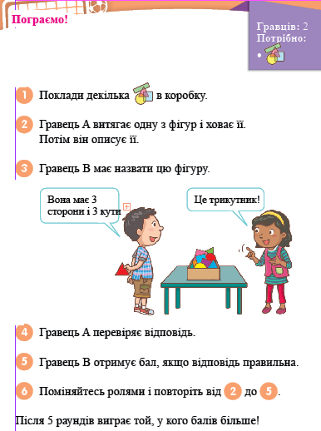
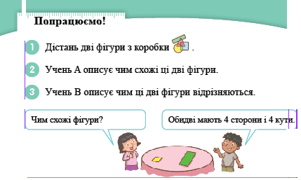
Далі учні працюють в парі.
У кожної пари коробка чи сумочка з геометричними фігурами.
Один учень витагає з коробки дві фігури і має пояснити що спільного у цих фігур. Інший пояснює чим фігури відрізняються.
Потім учні міняються місцями.

Slide 19
Методика розроблена у 1982 році Національним інститутом освіти Сінгапуру.
1. Переважає колективне навчання.
2.Заохочується не запам'ятовування алгоритмів, а пошук способів розв'язання.
3. Розвиток логічного мислення.

Slide 20
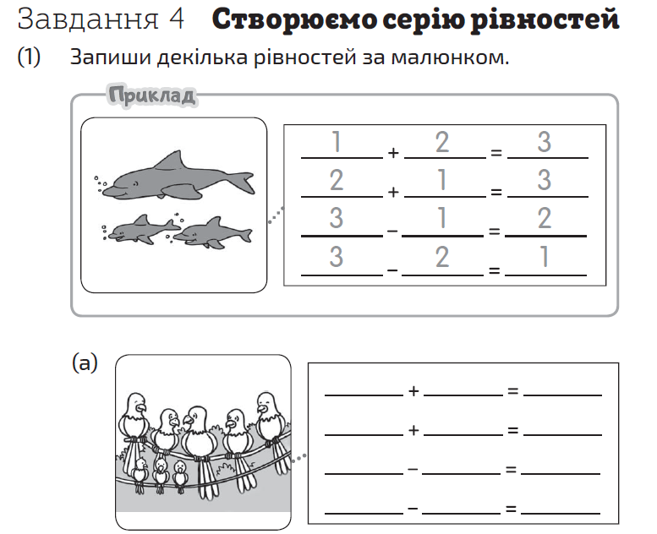
Завдання формулюються з мінімальною кількістю слів.
Але завжди подається приклад виконання завдання, в якому фактично прихований код, який треба учню розгадати, і за аналогією виконати решту завдань

Slide 21
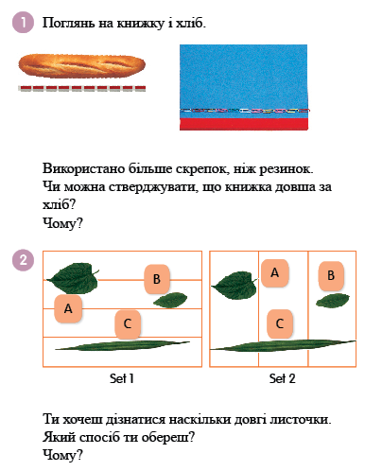
Окрема рубрика:
«Кепка знавця»

Slide 22
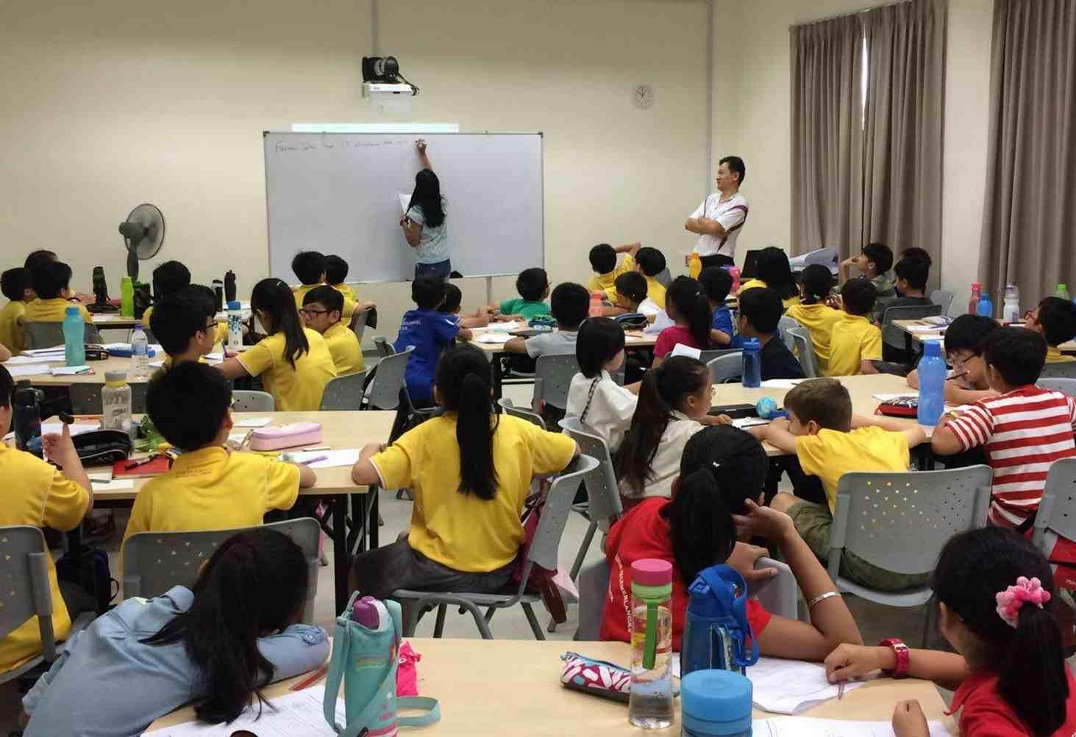
Сінгапурську методику уже впровадили в Японії і Державі Ізраїль. А також в окремих школах США та Європи

